Slide 1
2017 BALPYO FIGHTING PROJECT
제 목 을
적어주세요
팀 명 을 적어주세요
인적 사항을 적어주세요

Slide 2
CONTENTS
Contents 1
-sub title
Contents 2
-sub title
Contents 3
-sub title
Contents 4
-sub title

Slide 3
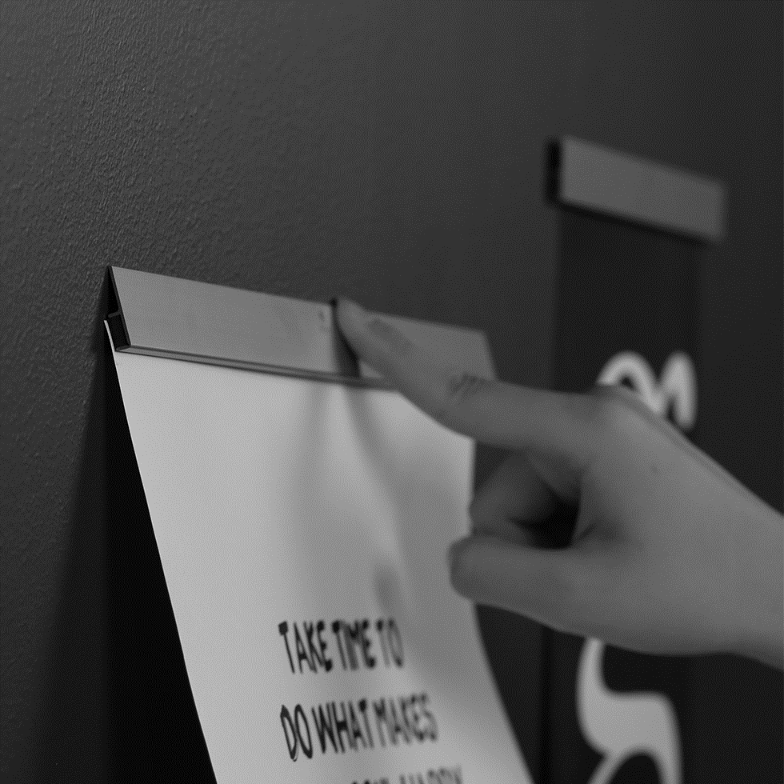
Contents 1
sub title sub title
페이지 요약 내용을 적어주세요
THE NEW MODERN
모던한 트렌드의 부활
2017년 봄/여름 트렌드는 전 세계적으로 같은 ‘응답’으로부터 나왔다. 단아하면서도 고요한 무채색의 우드 퍼니처들과 간결함을 숭배한 스칸디나비아 특유의 단정함이 지겨워질 무렵, 노출 콘크리트 천장에 금속으로 도배한 가구를 채운 대담함이 거칠어 보일 때가 됐으니까. 활발하고 역동적인 동시에 따뜻하고 우아한 무드, 이 세상에서 가장 경이로운 대조가 찾아올 준비가 됐다는 뜻이다. 세상은 지금보다 활기 넘치고 강렬한 대비와 리액션을 원하고 있다. 어떤 장르로도 설명할 수 없고 때론 비논리적이어도 마음에 따뜻한 공감을 불러일으키는 공간에 대한 갈증이 커졌다. 집이 안전한 성역이고 다채로운 개성보다 차분하고 편안한 휴식처여야 한다는 생각은 버리길. 새로운 스타일의 인테리어 감각은 용감하다. 때론 통제력을 벗어날지라도 선과 벽면, 공간을 자유롭게 활용해야 지겹디 지겨운 공식에서 벗어날 수 있다. 많은 이들이 이런 개념을 ‘뉴 모던(The New Modern)’이라 부른다.

Slide 4

Contents 2
sub title sub title
페이지 요약 내용을 적어주세요
미니멀리즘
미니멀리즘
Minimalism
단순함과 간결함을 추구하는 예술과 문화적인 흐름.

Slide 5
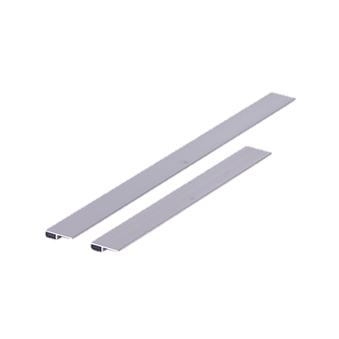
Contents 3
sub title sub title
페이지 요약 내용을 적어주세요
Silver magnet bar
키워드 제목
키워드 제목
완벽하게 모던하자 이것은 예시입니다 이것은 예시예요 예시 예시 예시 예시 예
내용
내용

Slide 6

Contents 4
sub title sub title
페이지 요약 내용을 적어주세요
스탠드독서등 구매량 추이
차트에 대한 간략한 분석 내용 적어주세요
차트 클릭 후 마우스 오른쪽 클릭하면 차트 데이터 편집창이 나와요

Slide 7
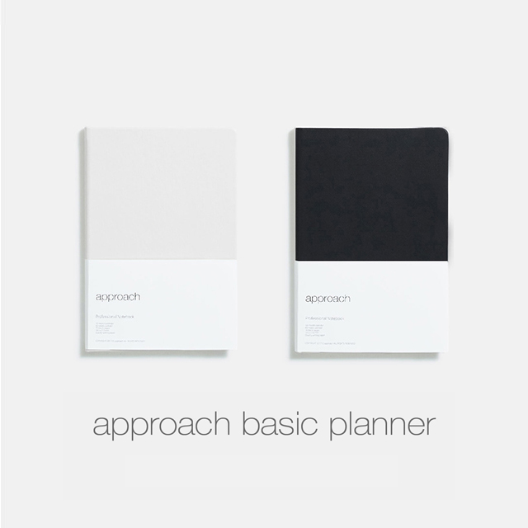

잠깐!
모모팝 타임
조금만 시간을 내주세요٩(๑•̀o•́๑)و
플래너에도 부는 모던 바람! 모던한 감성을 담은 만년 플래너, 어프로치 다이어리
어프로치 다이어리 구경하기> http://www.momopop.com/product/search.html?banner_action=&keyword=%EC%96%B4%ED%94%84%EB%A1%9C%EC%B9%98

Slide 8

Thank you

